Slide 1
Engenharia de Software
Módulo 2
Conceitos de Engenharia de Software
Profa. Vânia Franciscon Vieira

Slide 2
Software é definido como programas, procedimentos, regras e toda documentação associada pertinente a operação de um sistema computadorizado.

Slide 3
Produto e Processo
Se o processo de desenvolvimento de um produto é ruim, sem dúvida o produto obtido é ruim.
A utilização e significado do software deve ser analisado tanto do ponto de vista de processo como de produto.
O desenvolvedor de software deve sentir satisfação tanto na execução do processo de desenvolvimento como no exame produto final obtido.

Slide 4
O padrão aborda o software sob os aspectos: produto(desenvolvimento) e processo(gerenciais).
Os projetos de software variam quanto a:
Propósito
Tamanho
Complexidade
Disponibilidade de recursos.
O padrão deve ser personalizado para ser aplicado a cada projeto específico.

Slide 5
A forma de aplicação deste padrão é influenciada por fatores como por exemplo:
- custo do projeto (para desenvolvimento e para operação);
- número de pessoas requeridas para desenvolver, operar e manter o produto software;
- número de usuários potenciais;
- quantidade de cópias produzidas;
- criticabilidade do software (medida pela consequência de suas falhas);
- complexibilidade do software (métricas específicas como qtdade de interfaces, de módulos , etc);
- completeza e estabilidade dos requisitos do usuário;
- valores de risco incluídos nos requisitos do usuário.

Slide 6
A Engenharia de Software pode ser conceituada como :
Aplicação ao desenvolvimento, operação e manutenção de software de uma abordagem quantificável, disciplinada e sistemática;
O processo de desenvolvimento de software é a estruturação das tarefas que são requeridas para construir software de alta qualidade e confiável.

Slide 7
Espera-se que nesta definição estão incluídos :
Aspectos técnicos de qualidade de software
Satisfação do usuário
Cumprimento do cronograma
Importância de medidas, métricas e indicadores
Importância de um processo maduro para desenvolvimento
Aplicação de saudáveis princípios de engenharia
Construção de software confiável e econômico
Software que opere eficientemente em diversos tipos de ambientes de máquinas

Slide 8
  ENGENHARIA DE SOFTWARE
  Envolve...
  Conjunto de etapas que envolve MÉTODOS, FERRAMENTAS e PROCEDIMENTOS.

Slide 9
Métodos : conjunto de tarefas que mostram COMO fazer para construir o software
  Planejamento e estimativa de projeto
  Análise de requisitos de sw e sistemas
  Projeto da estrutura de dados
  Arquitetura de programa
  Algoritmo de processamento
  Codificação
  Teste
  Manutenção

Slide 10
FERRAMENTAS dão suporte automatizado aos métodos
Existem ferramentas para sustentar cada um dos métodos
Quando as ferramentas são integradas é estabelecido um sistema de suporte ao desenvolvimento de software chamado CASE - Computer Aided Software Engineering

Slide 11
PROCEDIMENTOS constituem a interação entre métodos e ferramentas
  Seqüência em que os métodos serão aplicados
  Produtos a serem entregues(documentação)
  Controles que ajudam assegurar a qualidade e coordenar as alterações
  Marcos de referência que possibilitam avaliar o processo do software.

Slide 12
Uma visão do sistema e do software
O gerente de projeto deve definir a abordagem do ciclo de vida a ser utilizada e ainda o plano de documentação que reflete estes fatores.
Um projeto que gasta duas pessoas num ano (ou menos) é considerado pequeno(<4000 horas) enquanto o gasta vinte ou mais pessoas é considerado grande (>40000 horas).
Os procedimentos do processo de desenvolvimento de software devem estar embutidos na infra estrutura do ambiente de trabalho da equipe de projeto.
Para projetos grandes e complexos, pode ser necessário estender o padrão
Ex. detalhar mais os procedimentos e aspectos do ciclo de vida, especialmente quando ocorre mudanças de requisitos ou contratantes múltiplos trabalham em paralelo.
Geralmente o software é parte de um sistema maior pois algumas atividades do desenvolvimento do software já foram realizadas ao nível de sistema, como parte de seu ciclo de vida de desenvolvimento, estando registrados no Documento Requisitos do Sistema este deve ser rastreável com a documentação do sistema.
O padrão não recomenda ou impõe qualquer método particular de engenharia de software, deixando que o gerente de projeto escolha a melhor maneira de implementar o padrão.

Slide 13
Causas dos problemas associados à crise de software
  1- PRÓPRIO CARÁTER DO SOFTWARE
  O software é um elemento de sistema lógico e não físico.
  o sucesso é medido pela qualidade de uma única entidade e não pela qualidade de muitas entidades manufaturadas
O software não se desgasta, mas se deteriora

Slide 14
Causas dos problemas associados à crise de software
  2- FALHAS DAS PESSOAS RESPONSÁVEIS PELO DESENVOLVIMENTO DE SOFTWARE
  Falta de background em software
  Profissionais têm recebido pouco treinamento em novas técnicas para o desenvolvimento de software
  Resistência a mudanças.

Slide 15
Causas dos problemas associados à crise de software
  3. MITOS DO SOFTWARE
Propagaram desinformação e confusão
      administrativos
      cliente
      profissional

Slide 16
Mitos do software (ADMINISTRATIVOS)
  Mito: Já temos um manual com padrões e procedimentos para a construção de software. Isso já oferece aos analistas o que eles precisam saber?
  Realidade:
  Será que o manual é usado?
  Os profissionais sabem que ele existe?
  Ele reflete a prática moderna de desenvolvimento de software? Ele é completo?

Slide 17
Mitos do software (ADMINISTRATIVOS)
  Mito: O pessoal tem ferramentas de desenvolvimento de software de última geração e compramos os mais novos equipamentos.
  Realidade:
  É preciso muito mais do que equipamentos para se fazer um desenvolvimento de software de alta qualidade.

Slide 18
Mitos do software (ADMINISTRATIVOS)
  Mito: Se estamos atrasados nos prazos, podemos adicionar mais programadores e tirar o atraso.
  Realidade:
  O desenvolvimento de software não é um processo mecânico igual à manufatura. Acrescentar pessoas em um projeto pode atrasar ainda mais se não for de forma planejada.

Slide 19
Mitos do software (CLIENTE)
  Mito: Uma declaração geral dos objetivos é suficiente para se começar a escrever programas e podemos preencher os detalhes mais tarde.
  Realidade:
  Uma definição inicial ruim é a principal causa de fracassos no desenvolvimento de software.
  É fundamental uma descrição formal e detalhada do domínio da informação, função, desempenho, interfaces, restrições de projeto e critérios de validação.

Slide 20
Mitos do software (CLIENTE)
  Mito: Os requisitos de projeto modificam-se continuamente, mas as mudanças podem ser facilmente acomodadas, porque o software é flexível.
  Realidade:
  Uma mudança, quando solicitada tardiamente num projeto, pode ser maior do que a ordem de magnitude mais dispendiosa da mesma mudança se solicitada nas fases iniciais.

Slide 21
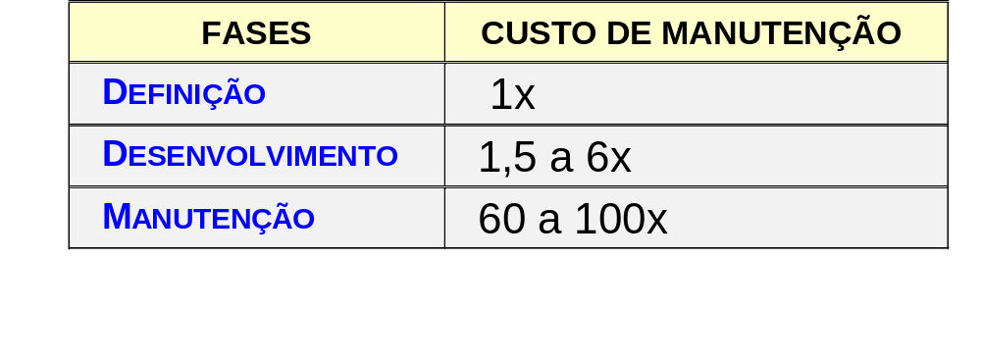
Magnitude das mudanças

Slide 22
Mitos do software (PROFISSIONAL)
  Mito: Assim que escrevermos os programas e o colocarmos em funcionamento nosso trabalho estará completo.
  Realidade:
  Os dados indicam que entre 50% de todo esforço gasto no desenvolvimento de software serão despendidos depois que ele for entregue pela primeira vez ao cliente.

Slide 23
Mitos do software (PROFISSIONAL)
  Mito: Enquanto não tiver o software "funcionando“ não terei realmente nenhuma maneira de avaliar sua qualidade.
  Realidade:
  Um programa funcionando é somente uma parte de uma Configuração de Software que inclui todos os itens de informação produzidos durante a construção e manutenção do software.

